Slide 1



CONCOURS
UN COUP DE POUCE
POUR LA PLANÈTE !
Un nudge, c’est quoi ?
Du 13 janvier au 04 novembre 2020

Slide 2

Au fait,
c’est quoi un « nudge » ?
C’est un mot anglais qui se traduirait par « Coup de pouce » en français.
C’est un outil, le plus souvent visuel, pour changer les comportements et influencer un choix de manière INCONSCIENTE ou DETOURNEE.
Ce n’est donc pas un conseil, ni une interdiction.

Slide 3

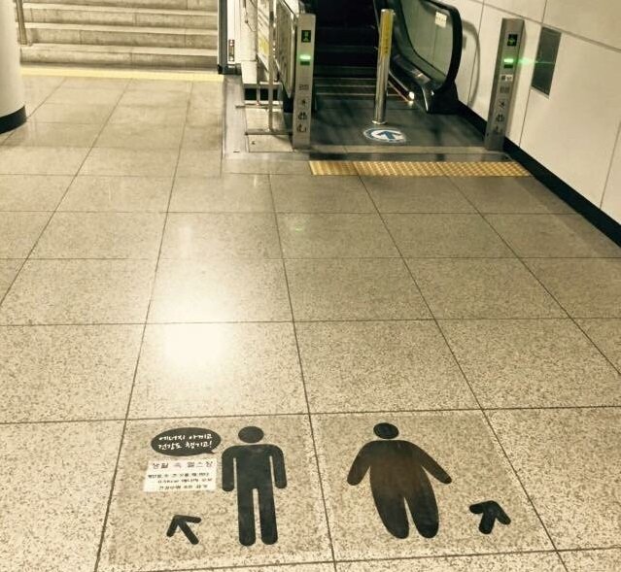
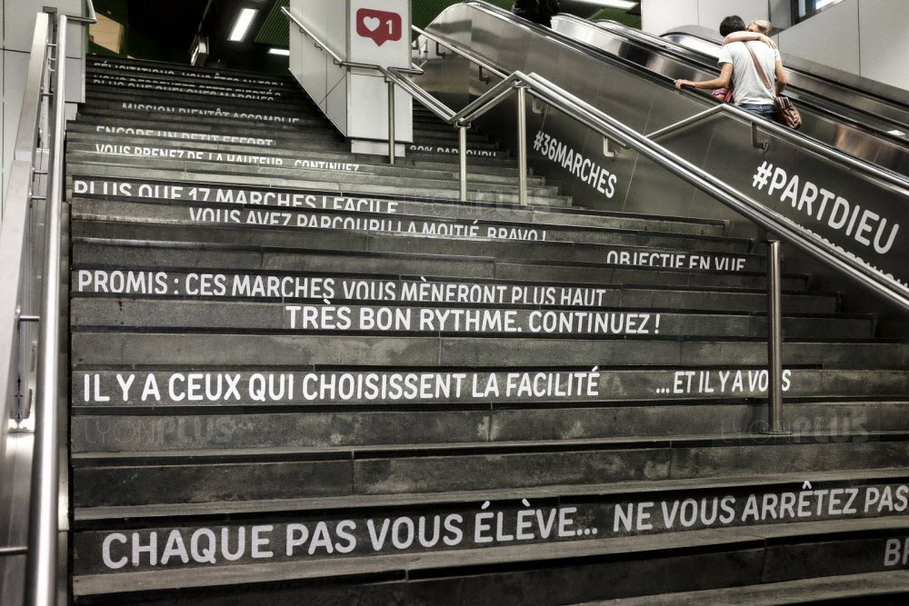
Et toi, tu choisirais l’escalier ou l’escalator?
Qu’est ce qui t’a influencé et
a finalement dicté ton choix ?
On a questionné ton attitude et
on t’a encouragé à prendre l’escalier !

Slide 4
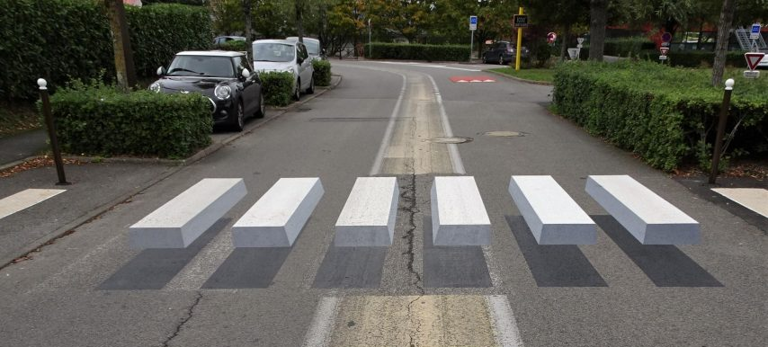
Est-ce que cela te donne envie d’emprunter le passage piéton ?
Qu’est ce qui t’a influencé et
qui a finalement dicté ton choix ?
En changeant la perception visuelle, on t’a donné envie de traverser à cet endroit précis.

Slide 5
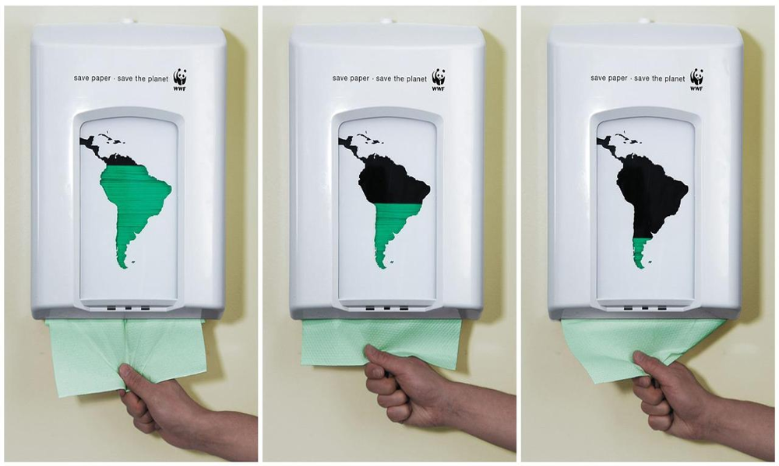
Qu’est ce qui t’a influencé pour faire des économies de papier ?
A quoi veut-on que tu fasses attention en prenant du papier ?
En reliant le papier à son origine, on a questionné l’utilisateur face à sa responsabilité dans la disparition des forêts et on a joué sur l’affectif.

Slide 6
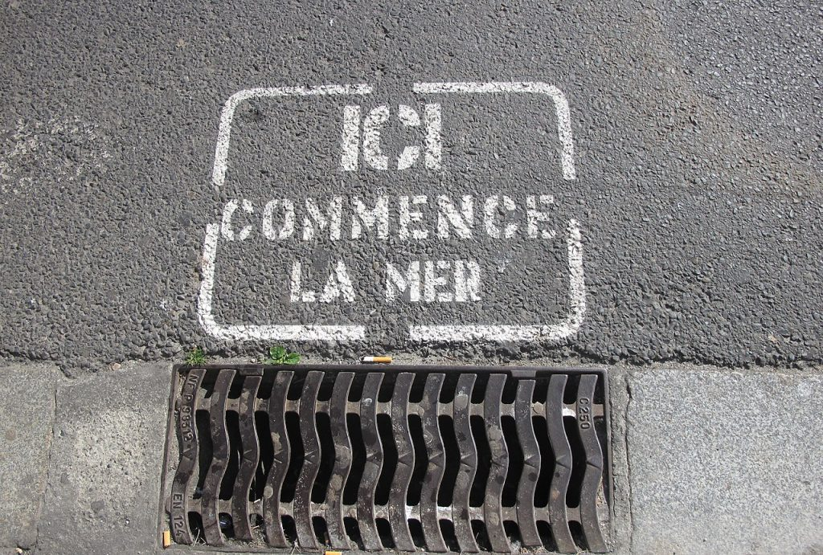
Qu’est ce qui t’a influencé ?
Ce sticker interpelle le passant.
Il montre qu’un déchet peut arriver jusqu’à la mer par les canalisations qui recueillent les eaux de pluie (même si celles-ci sont traitées)
Le message est « la mer n’est pas une poubelle ».
Pourquoi est-on amené à réfléchir avant de jeter quelque chose dans cette bouche d’égout ?

Slide 7
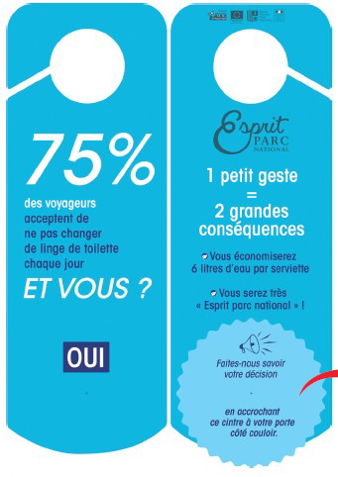
Qu’est ce qui amène à réfléchir à ses pratiques ?
Pour diminuer la charge
du nettoyage dans les hôtels
Ces deux messages nous incitent à “faire comme tout le monde”, on se sent même un peu coupable si on ne le fait : c’est la NORME SOCIALE

Slide 8
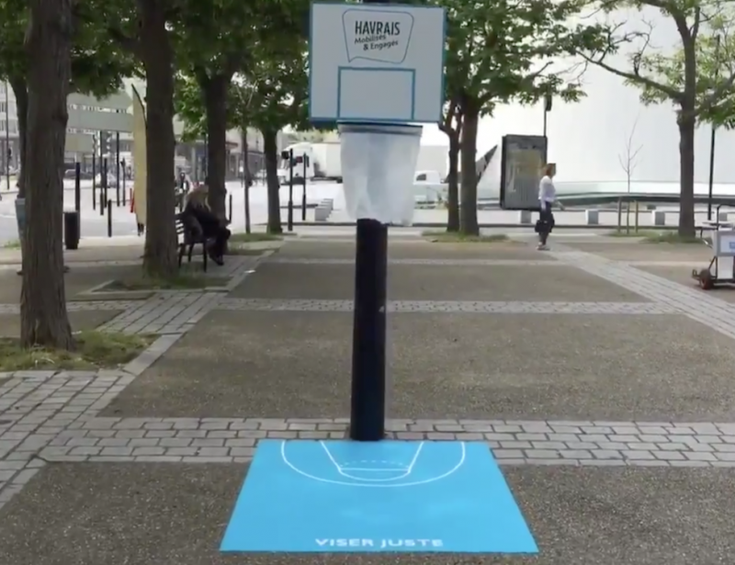
Panier ?
Par le jeu, on incite de façon détournée à ne pas laisser ses déchets n’importe où et on contribue ainsi à diminuer la pollution.

Slide 9
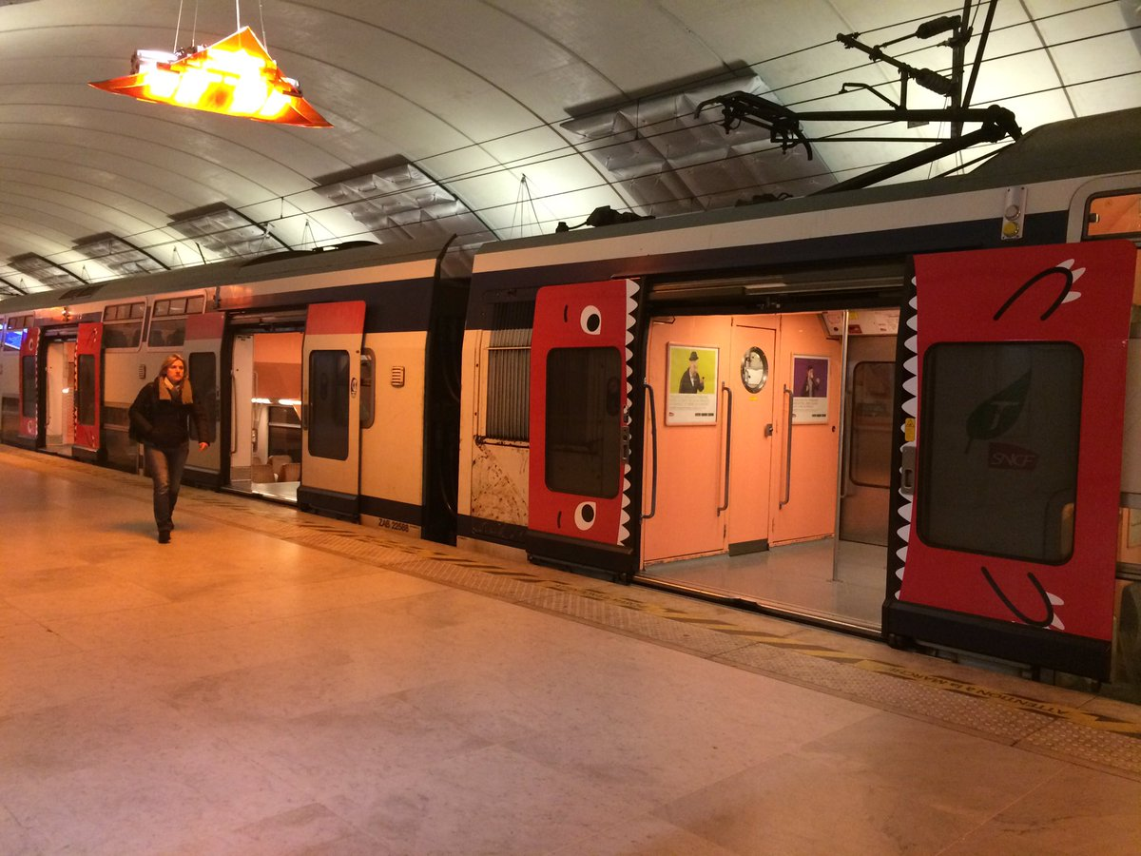
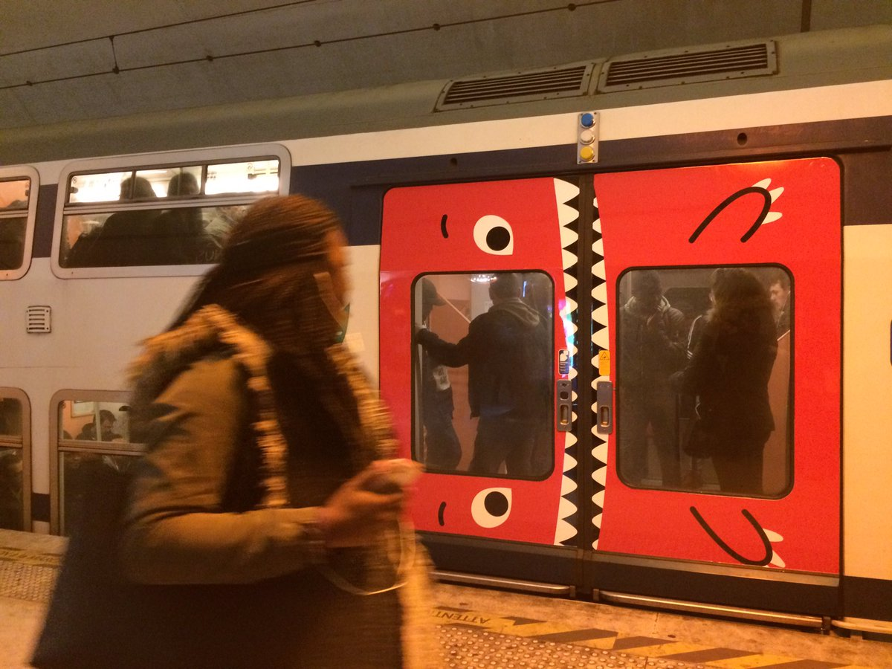
Nudge or not ?
OUI
Pas trop envie de se faire croquer, alors on se dépêche d’entrer, INCONSCIEMMENT …
Le but : fluidifier le trafic de voyageurs
Le levier : ludique, affectif

Slide 10
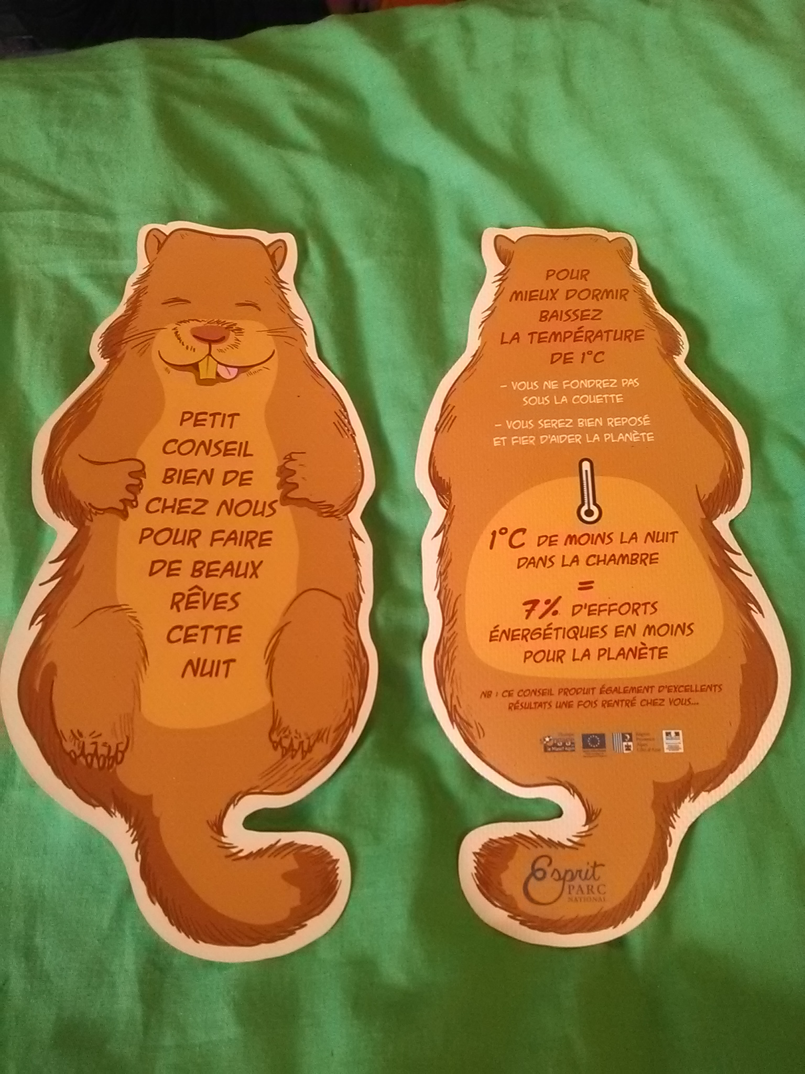
NON
Car on donne un conseil, ce n’est pas un moyen détourné et c’est en toute CONSCIENCE qu’on le respecte ou pas!

Slide 11
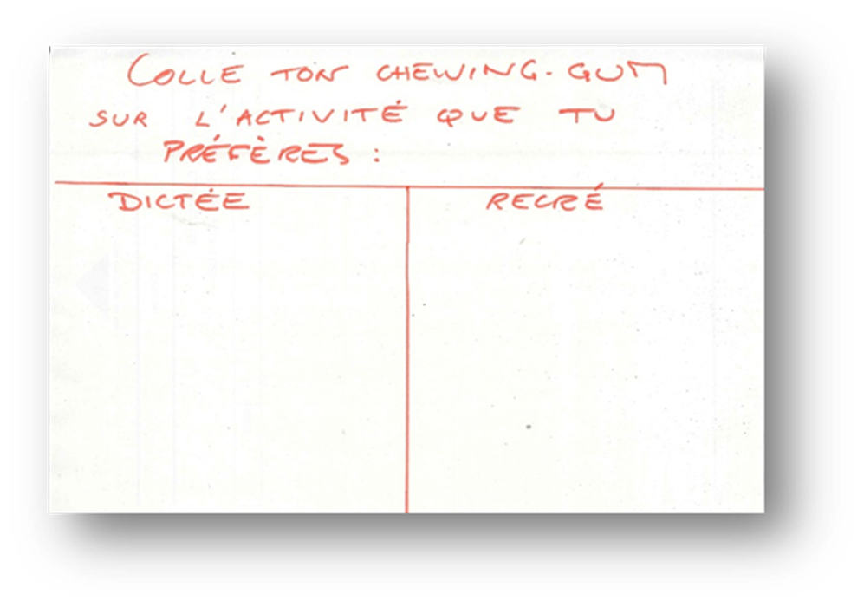
OUI
Car en votant, on colle son chewing gum et INCONSCIEMMENT, on est amené à réduire les “collages” sous les tables
Le levier : ludique

Slide 12


NON
Car ce sont des panneaux d’interdiction : le message est très clair et fait appel à notre conscience !

Slide 13
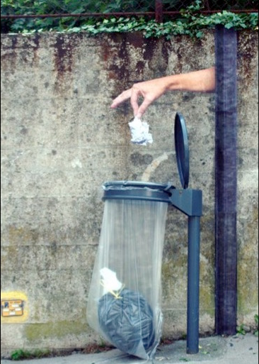
OUI
Car, de manière visuelle, on est amené à reproduire le geste
Le levier : la responsabilité

Slide 14

OUI
Car, de manière détournée, cela nous amène à réfléchir à ce qu’on mange
Message : “Ce qui est dans le sac finira dans votre estomac”
Le levier : la prise de conscience de l’importance de son alimentation

Slide 15

NON
Car, c’est un conseil.
Ce qui pourrait être un nudge, c’est le fait de donner la quantité d’eau économisée à chaque lavage de dent: on est responsabilisé et donc amené à prendre conscience de son geste.

Slide 16






MERCI
POUR VOTRE ATTENTION !
ET MAINTENANT…À VOUS DE JOUER !

